Slide 1
Ny teknologi til simulering af kommunale processer og regler
[Kommunernes IT Arkitekturråd, d. 7. december 2017
Notes:
Velkommen

Slide 2
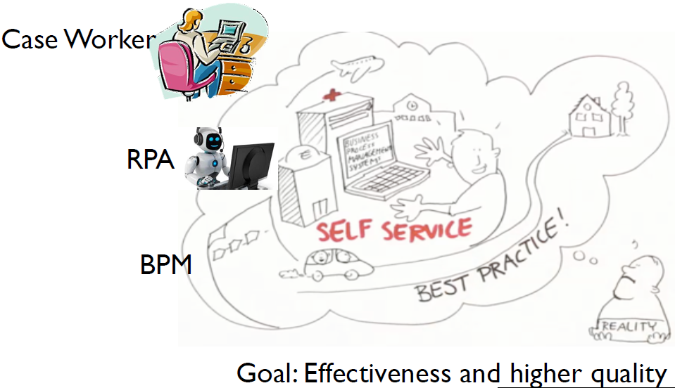
Forskningsprojekt EcoKnow
Notes:
Nyt Teknologidrevet forskningsprojekt med kommunal involvering København, Syddjurs

Slide 3


Succes kriterier for EcoKnow
Borger
15% oplevet forbedring af kvalitet i sagsbehandling
15% reduktion af klager, der fører til en ændret afgørelse i Ankestyrelsen
15% reduktion i ventetid på sagsbehandling
Kommune
15% oplevet forbedring af kvalitet i sagsbehandling
15% reduktion af tidsforbrug på rutine opgave i sagsbehandling
15% forbedring i kapacitet til at ændre digitaliseret sagsbehandling
50% reduktion af omkostninger ved ændringer af digitaliseret sagsbehandling
Notes:
København
Syddjurs
Socialområdet
Beskæftigelsesområdet

Slide 4
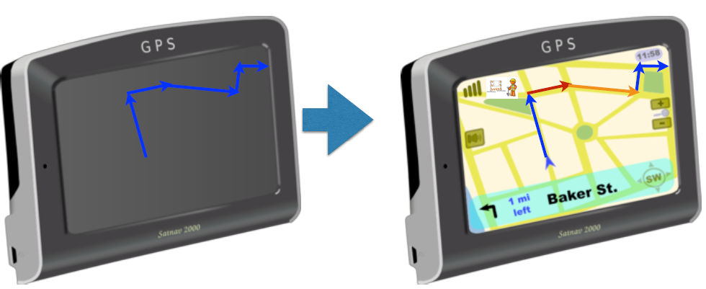
Hvad er nyt?
Systemet siger nej eller efterlader dig til
selv at finde vej når du afviger fra ruten
Systemet forklarer reglerne og guider dig ude på ruten
Notes:
Nyt Teknologidrevet forskningsprojekt med kommunal involvering København, Syddjurs

Slide 5
Spørgsmål til drøftelse
Hvad mener I at KL’s rolle skal være i dette projekt?
Hvilke perspektiver eller problemstillinger ønskes
belyst på et senere IT arkitekturrådsmøde?
Potentialer
Fleksibel afvikling af processer
Fleksibel opdatering af processer ved lovændringer
Udnyttelse af data fra tidligere sagsforløb
Notes:
Nyt Teknologidrevet forskningsprojekt med kommunal involvering København, Syddjurs

